Slide 1
تم : دفاع از پایان نامه
قالب پاورپوینت مهندسی مکانیک

Slide 2
فهرست مطالب
بیانیه
می توانید موضوع بخش را در اینجا توضیح دهید
فرضیه
می توانید موضوع بخش را در اینجا توضیح دهید
02
01
اهداف
می توانید موضوع بخش را در اینجا توضیح دهید
04 روش شناسی
می توانید موضوع بخش را در اینجا توضیح دهید
03
تحلیل و بررسی
می توانید موضوع بخش را در اینجا توضیح دهید
06 نتیجه گیری
می توانید موضوع بخش را در اینجا توضیح دهید
05

Slide 3
01
بیانیه
می توانید موضوع بخش را در اینجا توضیح دهید

Slide 4
بیانیه
مهندسان چگونه ناکارآمدی در فرآیندها را شناسایی می کنند؟
قالب پاورپوینت حرفه ای ویرایش پذیر، ابزاری است بسیار کاربردی برای دانشجویان، محققان و اساتید که به دنبال ارائه یک پروژه، پایان نامه، تز، پروپوزال یا سمینار هستند
مهندسی چگونه به پایداری کمک می کند؟
قالب پاورپوینت حرفه ای ویرایش پذیر، ابزاری است بسیار کاربردی برای دانشجویان، محققان و اساتید که به دنبال ارائه یک پروژه، پایان نامه، تز، پروپوزال یا سمینار هستند
فناوری های نوظهور در مهندسی کدامند؟
قالب پاورپوینت حرفه ای ویرایش پذیر، ابزاری است بسیار کاربردی برای دانشجویان، محققان و اساتید که به دنبال ارائه یک پروژه، پایان نامه، تز، پروپوزال یا سمینار هستند

Slide 5
"این یک نقل قول است، کلماتی پر از حکمت که یکی از افراد مهم گفته و می تواند خواننده را وادار به الهام کند."
-
یک نفر معروف

Slide 6
98,300,000
اعداد بزرگ توجه مخاطبان شما را جلب می کند

Slide 7
333,000
برای قالبهای حقوق
386,000 km
قالب پاورپوینت مهندسی مکانیک قابل ویرایش می باشد

Slide 8
یک تصویر همیشه مفهوم را تقویت می کند
تصاویر مقادیر زیادی داده را نشان می دهند، بنابراین به یاد داشته باشید: به جای متن طولانی از یک تصویر استفاده کنید. مخاطبان شما از آن قدردانی خواهند کرد

Slide 9
یک تصویر ارزشش هزار کلمه است

Slide 10
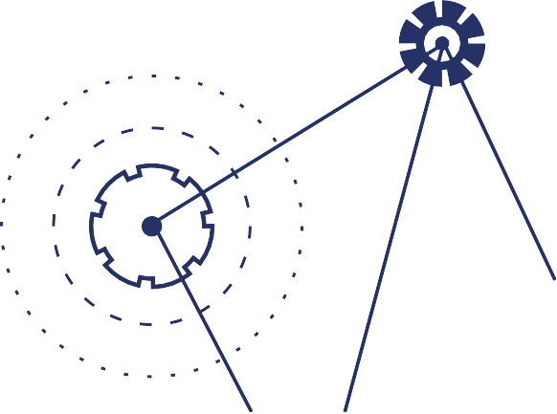
تجزیه و تحلیل فرآیند و بهینه سازی

Slide 11
وضعیت فعلی چالش ها و مسائل بیانیه
وضعیت فعلی
این قالب طراحی شده است که به صورت حرفه ای و جذاب برای مخاطبان شما باشد و بتوانید مفاهیم خود را به شکل بهتری ارائه دهید.
01
ضایعات در فرآیندهای تولید
02
بحران آب و هوا
03
تمیز کردن آب
چالش ها و مسائل

Slide 12
فرضیه ها
فرضیه A
قالب پاورپوینت مهندسی مکانیک قابل ویرایش می باشد
فرضیه B
اسلاید متنی را برای پاور خود تنظیم کنید
فرضیه C
قالب پاورپوینت حرفه ای ویرایش پذیر

Slide 13
اهداف مطالعه
روش های بهبود عملیات
قالب پاورپوینت مهندسی مکانیک قابل ویرایش می باشد
توسعه راه هایی برای کاهش هزینه ها
اسلاید متنی را برای پاور خود تنظیم کنید
بهبود کارایی فرآیندها
قالب پاورپوينت حرفه ای ، قابل ویرایش ، جهت استفاده در جلسات دفاع رساله ، پایان نامه ، پروپوزال و سمینار و .... می باشد.

Slide 14
مفاهیم کلیدی
طرح تولید
قالب پاورپوینت مهندسی مکانیک قابل ویرایش می باشد
کنترل کیفیت و انبار
قالب پاورپوینت مهندسی مکانیک قابل ویرایش می باشد
فهرست
و تجهیزات
قالب پاورپوینت مهندسی مکانیک قابل ویرایش می باشد
مدیریت مواد
اسلاید متنی را برای پاور خود تنظیم کنید
چیدمان و طراحی
اسلاید متنی را برای پاور خود تنظیم کنید
طراحی کار و ایستگاه کاری
اسلاید متنی را برای پاور خود تنظیم کنید

Slide 15
بررسی
نویسنده. (سال). عنوان نشریه. ناشر
نویسنده. (سال). عنوان نشریه. ناشر
نویسنده. (سال). عنوان نشریه. ناشر
نویسنده. (سال). عنوان نشریه. ناشر
نویسنده. (سال). عنوان نشریه. ناشر

Slide 16
چارچوب نظری
چارچوب نظری
شرایط کلیدی
اسلاید متنی را برای پاور خود تنظیم کنید
اسلاید متنی را برای پاور خود تنظیم کنید
اسلاید متنی را برای پاور خود تنظیم کنید
نظریه های مرتبط
تئوریA
قالب پاورپوینت مهندسی مکانیک قابل ویرایش می باشد
چارچوب ما
اسلاید متنی را برای پاور خود تنظیم کنید.
قالب پاورپوینت مهندسی مکانیک قابل ویرایش می باشد
تئوریB
قالب پاورپوینت مهندسی مکانیک قابل ویرایش می باشد

Slide 17
برنامه
وظیفه1 |  |  |  |  | وظیفه3
قالب پاورپوینت
 | وظیفه2
 | قالب پاورپوینت
 |  |  |  |  |  | قالب پاورپوینت
فرودین | اردیبهشت | خرداد |  | دی بهمن |  |  | اسفند
وظیفه | شرح |  |  | تاریخ |  |  | وضعیت
وظیفه 1 | قالب پاورپوينت حرفه ای |  |  | دی1 - 15 اسفند |  |  | تکمیل شد
وظیفه 2 | قالب پاورپوينت حرفه ای |  |  | 1 فروردین- 30 اردیبهشت |  |  | در حال پیش رفت
وظیفه 3 | قالب پاورپوينت حرفه ای |  |  | 15 خرداد- 30 تیر |  |  | با تاخیر

Slide 18
روش شناسی
قالب پاورپوينت حرفه ای ، قابل ویرایش ، جهت استفاده در جلسات دفاع رساله ، پایان نامه ، پروپوزال و سمینار و .... می باشد.
نوع داده
قالب پاورپوينت حرفه ای ، قابل ویرایش ، جهت استفاده در جلسات دفاع رساله ، پایان نامه ، پروپوزال و سمینار و .... می باشد.
انگیزه ها
عنوان
قالب پاورپوينت حرفه ای ، قابل ویرایش ، جهت استفاده در جلسات دفاع رساله ، پایان نامه ، پروپوزال و سمینار و .... می باشد.
جمع آوری داده ها
قالب پاورپوينت حرفه ای ، قابل ویرایش ، جهت استفاده در جلسات دفاع رساله ، پایان نامه ، پروپوزال و سمینار و .... می باشد.
نمونه برداری اختصاصی

Slide 19
تجزیه و تحلیل و توسعه
فاز A
قالب پاورپوینت حرفه ای ویرایش پذیر، ابزاری است بسیار کاربردی برای دانشجویان، محققان و اساتید که به دنبال ارائه یک پروژه، پایان نامه، تز، پروپوزال یا سمینار هستند
قالب پاورپوینت حرفه ای ویرایش پذیر، ابزاری است بسیار کاربردی برای دانشجویان، محققان و اساتید که به دنبال ارائه یک پروژه، پایان نامه، تز، پروپوزال یا سمینار هستند
قالب پاورپوینت حرفه ای ویرایش پذیر، ابزاری است بسیار کاربردی برای دانشجویان، محققان و اساتید که به دنبال ارائه یک پروژه، پایان نامه، تز، پروپوزال یا سمینار هستند
فاز B
قالب پاورپوینت حرفه ای ویرایش پذیر، ابزاری است بسیار کاربردی برای دانشجویان، محققان و اساتید که به دنبال ارائه یک پروژه، پایان نامه، تز، پروپوزال یا سمینار هستند
قالب پاورپوینت حرفه ای ویرایش پذیر، ابزاری است بسیار کاربردی برای دانشجویان، محققان و اساتید که به دنبال ارائه یک پروژه، پایان نامه، تز، پروپوزال یا سمینار هستند
قالب پاورپوینت حرفه ای ویرایش پذیر، ابزاری است بسیار کاربردی برای دانشجویان، محققان و اساتید که به دنبال ارائه یک پروژه، پایان نامه، تز، پروپوزال یا سمینار هستند

Slide 20
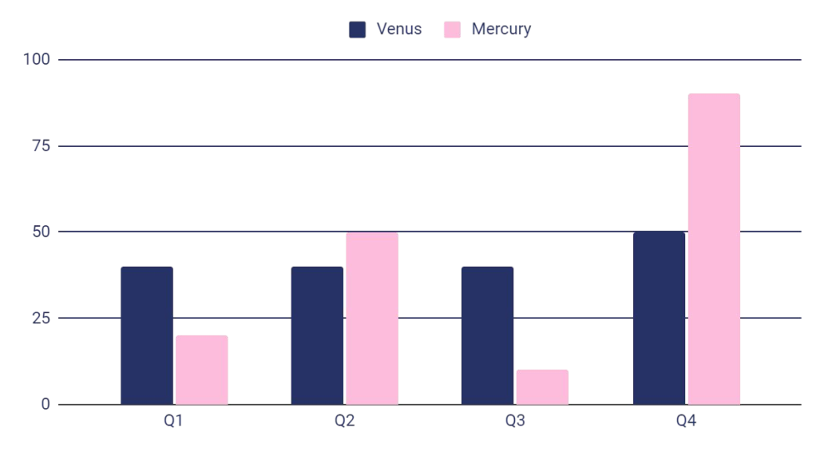
تجزیه و تحلیل و توسعه
این قالب طراحی شده است که به صورت حرفه ای و جذاب برای مخاطبان شما باشد و بتوانید مفاهیم خود را به شکل بهتری ارائه دهید
این قالب طراحی شده است که به صورت حرفه ای و جذاب برای مخاطبان شما باشد و بتوانید مفاهیم خود را به شکل بهتری ارائه دهید
قالب پاورپوینت مهندسی مکانیک قابل ویرایش می باشد
قالب پاورپوینت حرفه ای
قالب پاورپوینت حرفه ای
پیوند موجود در نمودار را دنبال کنید تا داده‌های آن را تغییر دهید و سپس پیوند جدید را در اینجا جای‌گذاری کنید.

Slide 21
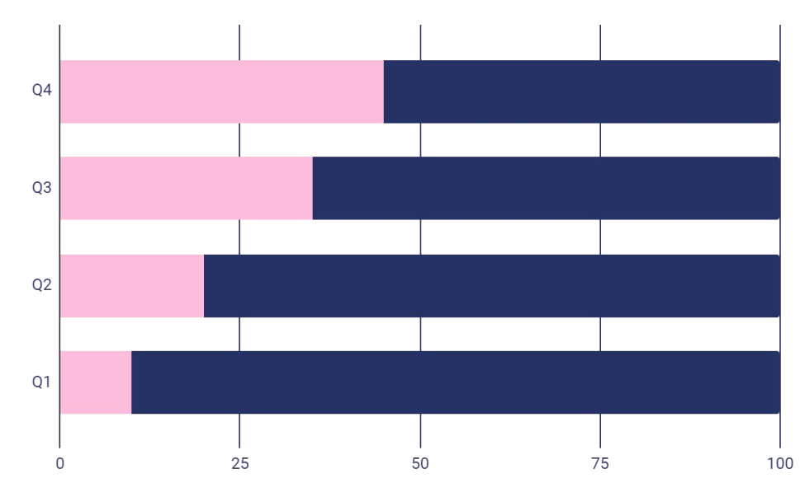
تجزیه و تحلیل نتایج
عنوان اصلی
اسلاید متنی را برای پاور خود تنظیم کنید
عنوان اصلی
اسلاید متنی را برای پاور خود تنظیم کنید
عنوان اصلی
قالب پاورپوینت مهندسی مکانیک قابل ویرایش می باشد
50%
پیوند موجود در نمودار را دنبال کنید تا داده‌های آن را تغییر دهید و سپس پیوند جدید را در اینجا جای‌گذاری کنید.

Slide 22
برترین برنامه های مهندسی صنایع
اسلاید متنی را برای پاور خود تنظیم کنید
اسلاید متنی را برای پاور خود تنظیم کنید
اسلاید متنی را برای پاور خود تنظیم کنید
اسلاید متنی را برای پاور خود تنظیم کنید

Slide 23
بحث
بحث
قالب پاورپوینت حرفه ای ویرایش پذیر، ابزاری است بسیار کاربردی برای دانشجویان، محققان و اساتید که به دنبال ارائه یک پروژه، پایان نامه، تز، پروپوزال یا سمینار هستند.
بحث
قالب پاورپوینت حرفه ای ویرایش پذیر، ابزاری است بسیار کاربردی برای دانشجویان، محققان و اساتید که به دنبال ارائه یک پروژه، پایان نامه، تز، پروپوزال یا سمینار هستند.
این قالب شامل اسلایدهایی با طراحی زیبا و جذاب، تصاویر بیانی، نمودارها، جداول و فهرست منابع است که به شما کمک می کند تا مفاهیم خود را به طور روان و قابل درک ارائه دهید. همچنین، این قالب حاوی گزینه های ویرایش پذیری است و شما می توانید آن را به صورتی که می خواهید ویرایش کنید.
قالب پاورپوینت مهندسی مکانیک قابل ویرایش می باشد.
قالب پاورپوینت مهندسی مکانیک قابل ویرایش می باشد.
قالب پاورپوینت مهندسی مکانیک قابل ویرایش می باشد.
قالب پاورپوینت مهندسی مکانیک قابل ویرایش می باشد.

Slide 24
چند نتیجه گیری
بهینه سازی سیستم
قالب پاورپوینت مهندسی مکانیک قابل ویرایش می باشد
رویکرد میان رشته ای
قالب پاورپوینت مهندسی مکانیک قابل ویرایش می باشد
کاربرد گسترده
قالب پاورپوینت مهندسی مکانیک قابل ویرایش می باشد
تمرکز انسان محور
قالب پاورپوینت مهندسی مکانیک قابل ویرایش می باشد

Slide 25
مراجع کتاب شناختی
قالب پاورپوینت حرفه ای ویرایش پذیر، ابزاری است بسیار کاربردی
قالب پاورپوینت حرفه ای ویرایش پذیر، ابزاری است بسیار کاربردی
قالب پاورپوینت حرفه ای ویرایش پذیر، ابزاری است بسیار کاربردی
قالب پاورپوینت حرفه ای ویرایش پذیر، ابزاری است بسیار کاربردی
قالب پاورپوینت حرفه ای ویرایش پذیر، ابزاری است بسیار کاربردی
قالب پاورپوینت حرفه ای ویرایش پذیر، ابزاری است بسیار کاربردی
قالب پاورپوینت حرفه ای ویرایش پذیر، ابزاری است بسیار کاربردی
قالب پاورپوینت حرفه ای ویرایش پذیر، ابزاری است بسیار کاربردی
قالب پاورپوینت حرفه ای ویرایش پذیر، ابزاری است بسیار کاربردی

Slide 26
جایگذاری عکس
می توانید تصاویر روی صفحه را با کار خود جایگزین کنید. فقط روی آنها کلیک راست کرده و "Replace images" را انتخاب کنید.

Slide 27
با تشکر از شما دوستان عزیز...!
در صورت تمایل متن زیرنویس خود را وارد کنید

Slide 28
منابع جایگزین

Slide 29
مجموعه آیکون های کاملاً قابل ویرایش: A

Slide 30
مجموعه آیکون های کاملاً قابل ویرایش: B

Slide 31
مجموعه آیکون های کاملاً قابل ویرایش: C

Slide 32
از منابع گرافیکی قابل ویرایش ما استفاده کنید...
شما به راحتی می توانید اندازه این منابع را بدون از دست دادن کیفیت تغییر دهید. برای تغییر رنگ، کافی است منبع را از حالت گروه خارج کنید و روی شی ای که می خواهید تغییر دهید کلیک کنید. سپس روی سطل رنگ کلیک کرده و رنگ مورد نظر خود را انتخاب کنید. وقتی کارتان تمام شد، منبع را دوباره گروه بندی کنید.

Slide 33
اینفوگرافیک ممتاز
متن 1
متن 2
متن 3
قالب پاورپوینت قابل ویرایش می باشد
قالب پاورپوینت قابل ویرایش می باشد
عنوان را اینجا اضافه کنید
2016
2017
2018
2019
2020
قالب پاورپوینت قابل ویرایش می باشد
قالب پاورپوینت قابل ویرایش می باشد
قالب پاورپوینت قابل ویرایش می باشد
متن 4
متن 5
متن 6

Slide 34
اینفوگرافیک ممتاز
75%
قالب پاورپوینت قابل ویرایش می باشد
75%
قالب پاورپوینت قابل ویرایش می باشد
عنوان 1
قالب پاورپوینت قابل ویرایش می باشد
قالب پاورپوینت قابل ویرایش می باشد

Slide 35
انواع جدولها و نمودارها:

Slide 36
جدولهای و نمودار
JANUARY
FEBRUARY
MARCH
APRIL
MAY
JUNE
PHASE 1
وظیفه1
وظیفه2
PHASE 2
وظیفه1
وظیفه2
JANUARY
FEBRUARY
MARCH
APRIL
PHASE 1
وظیفه1
وظیفه2

Slide 37
انواع نمودارهای خلاقانه:

Slide 38
نمادها
مجموعه آیکون های اجتماعی

Slide 39
نمادهای برتر
عناصر اینفوگرافیک

